Slide 1
六、分支限界法
1 分支限界法概述
2 单源最短路径问题

Slide 2
1 分支限界法概述
分支限界法类似于回溯法，也是一种在问题的解空间树 T 上搜索解的算法。但分支限界法与回溯法有不同的求解目标。
回溯法的求解目标是找出 T 中满足约束条件的所有解，或任意一个解。分支限界法的求解目标则是找出 T 中使得某一目标函数值达到极小或极大的解，即问题在某种意义下的最优解。
由于求解目标不同，导致分支限界法与回溯法对解空间树 T 的搜索方式有两点不同：
⑴ 回溯法以深度优先的方式搜索解空间树 T; 分支限界法以广度优先或以最小耗费（最大效益）优先的方式搜索解空间树 T。
⑵ 回溯法一般只通过约束条件，而分支限界法不仅通过约束条件，而且通过目标函数的限界来减少无效搜索，提高求解效率。

Slide 3
基本思想:
分支限界法的搜索策略是，在扩展结点处，先生成其所有的儿子结点（分支）（使其变为活结点），然后再从当前的活结点表中选择下一个扩展结点。为了有效地选择下一个扩展结点，以加速搜索的进程，在每一活结点处，计算一个函数值（限界），并根据这些已计算出的函数值（作为优先级），从当前活结点表中选择一个最有利的结点作为扩展结点，使搜索朝着解空间树上有最优解的分支推进，以便尽快地找出一个最优解。
在搜索解空间树时，每个活结点可能有很多孩子结点（子树的根），其中有些子树搜索下去是不可能产生问题解或最优解的。可以设计好的限界函数在扩展时删除这些不必要的孩子结点，从而提高搜索效率。

Slide 4
从活结点表选择下一个扩展结点的原则体现在对活结点表的组织方式（即，数据结构）之中。常见的活结点表的组织方式有以下两种：
① 队列式 (FIFO)
② 优先队列式 (PQ, Prioroty Queue)（最小优先队列和最大优先队列）
所以，常见的分支限界法分为：
① 队列式（FIFO）分支限界法
② 优先队列式（PQ）分支限界法
⑴ 队列式分支限界法
队列式分支限界法将活结点表组织成一个队列，并按照队列先进先出（FIFO）原则选取下一个结点为扩展结点。
⑵ 优先队列式分支限界法
优先队列式分支限界法的主要特点是将活结点表组组成一个优先队列（用堆实现），并选取优先级最高的活结点成为当前扩展结点。

Slide 5
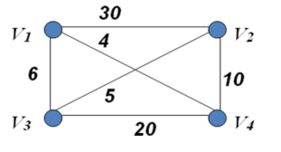
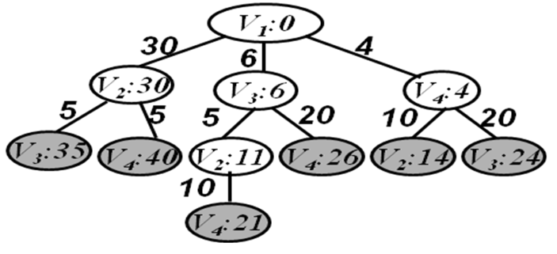
2.单源最短路径问题
例：
(1)用队列式分支限界法求解
在图所示的解空间树中，
灰色结点是死结点。
得到的结果：
最短路径 最短路径长度
v1—>v1 0
v1—>v3—>v2 11
v1—> v3 6
v1—> v4 4

Slide 6
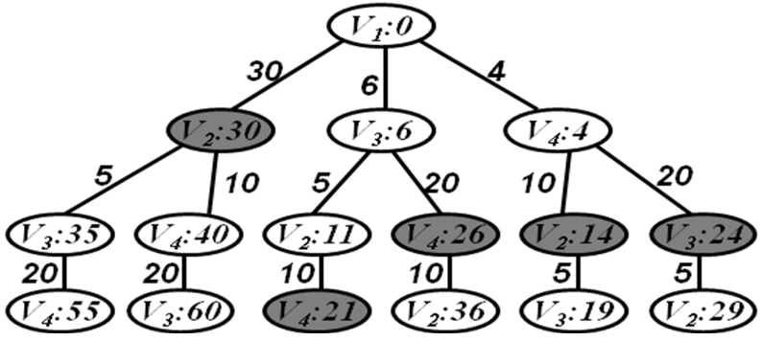
(2)用优先队列式分支限界法求解
解单源最短路径问题的优先队列式分支限界法用一小根堆（即为优先队列）来存储活结点表，其优先级是结点所对应的当前最短路长。在算法中，还利用结点间的控制关系进行剪枝。在一般情况下，如果解空间树中以结点 y 为根的子树中所包含的解优于以结点 x 为根的子树中所包含的解，则结点 y 控制了结点 x，以被控制的结点 x 为根的子树可以剪去。

